Slide 1


ปรัชญาและหลักการวิจัยในรูปแบบต่าง ๆ
รองศาสตราจารย์ ดร. บุญฑวรรณ วิงวอน
คณะวิทยาการจัดการ
มหาวิทยาลัยราชภัฏลำปาง และ
สำนักงานคณะกรรมการวิจัยแห่งชาติ (วช.)

Slide 2
วัตถุประสงค์การเรียนรู้ เพื่อให้ผู้เรียนสามารถ
1.อธิบายปรัชญาและหลักการวิจัยในรูปแบบต่างๆ
2.ระบุจรรยาบรรณการวิจัยและแนวการปฏิบัติให้สอดคล้องกับจรรยาบรรณ
อ้างอิงข้อมูลจาก รศ.ดร.กุหลาบ รัตนสัจธรรม และดร.ศิลป์ชัย นิลกรณ์ จากวช.

Slide 3
ประเด็นสำคัญของเนื้อหา
ลักษณะของการคิดเชิงวิจัย (เพื่อแก้ปัญหา, เพื่อป้องกัน, เพื่อสร้างสรรค์นวัตกรรมใหม่ และการพัฒนา)
การวิจัยที่สอดคล้องกับนโยบายการวิจัยของประเทศและ ตามบริบทของชุมชน
จรรยาบรรณการวิจัยและแนวการปฏิบัติให้สอดคล้องกับจรรยาบรรณ
ประโยชน์ของการวิจัยกับผู้ที่เกี่ยวข้อง คือ ผู้มีส่วนได้ส่วนเสีย และผู้นำไปใช้ประโยชน์

Slide 4
ประเด็นสำคัญ
ลักษณะของการคิดเชิงวิจัย
(เพื่อแก้ปัญหา, เพื่อป้องกัน, เพื่อสร้างสรรค์นวัตกรรม และการพัฒนา)
การวิจัยที่สอดคล้องกับนโยบายการวิจัยของประเทศและตามบริบท
ของชุมชน
จรรยาบรรณการวิจัยและแนวการปฏิบัติให้สอดคล้องกับจรรยาบรรณ
ประโยชน์ของการวิจัยกับผู้ที่เกี่ยวข้อง คือ ผู้มีส่วนได้ส่วนเสีย และผู้นำไปใช้ประโยชน์

Slide 5
Discovery & Knowledge
ความสนใจ
ลักษณะ
Natural Science
  โลกวัตถุ
  ข้อมูลประจักษ์
  รูปธรรม
  Sensation
Social Science
  ปฏิสัมพันธ์
  พฤติกรรม
Humanity
  inner side
  คุณค่า ความรู้สึก
  อารมณ์, ความคิด
  คุณลักษณะนามธรรม
  ปรัชญา คุณงาม
  ความดี สุนทรีย์

Slide 6
การวิจัย
การวิจัย คือ การเชื่อมโยง ระหว่าง
ระบบความคิด และ ระบบข้อมูล
การวิจัย เป็นการค้นคว้าเพื่อหาข้อมูลอย่างถี่ถ้วนตามหลักวิชา (ราชบัณฑิตยสถาน, 2542: 1072)

Slide 7
นิยาม ความหมายของการวิจัย
  Re + search
  Re = ทำอีก
  Search = ค้นหา
  - ค้นหาแล้วค้นหาอีก จนตอบโจทย์วิจัยหรือคำถามวิจัย
  วิธีการเดียวกัน ผลลัพธ์เหมือนกัน
  - มีระบบหรือวิธีการ เพื่อพบข้อเท็จจริง
  - ข้อเท็จ 1% หรือ 5% หรือ 0%

Slide 8
ระบบความคิด
  คิดอย่างเป็นระบบ ต่อเนื่อง ไม่ผิวเผิน
  ไตร่ตรอง แสวงหาความรู้อื่น ๆ
  มองปรากฏการณ์ทุกด้าน
  ประสานกับหลักวิชาการ, แนวคิด, ทฤษฎีที่เกี่ยวข้อง
  ระบบข้อมูลที่ถูกต้อง
  รวบรวม facts
  จัดระบบ ระเบียบ แบบแผน
  Holistic
  ตรวจสอบ

Slide 9
แนวคิดพื้นฐานในการวิจัย
1.แนวคิดปฏิฐานนิยม (Positivism)
2.แนวคิดปรากฎการณ์นิยม (Phenomenology)

Slide 10
แนวคิดปฏิฐานนิยม (Positivism) (Hume, 1711-1776; Comte, 1798-1857)
วิธีการทางวิทยาศาสตร์ ใช้หลักกฎเกณฑ์ธรรมชาติ
ทฤษฎี เป็นฐาน การใช้เหตุผล (deductive/นิรนัย)
ควบคุมปรากฏการณ์ได้ (พิสูจน์/ ทดลอง)
ข้อมูลประจักษ์, จำกัดขอบเขตตัวแปร
ทดสอบเชิงสถิติ

Slide 11
แนวคิดปฏิฐานนิยม (Positivism)
แบบการวิจัยเชิงบรรยาย
1. การวิจัยเชิงสำรวจ (Survey)
2. การวิจัยเชิงสหสัมพันธ์ (Correlation)
3. การวิจัยเชิงเปรียบเทียบสาเหตุ (Causal-Comparative)
การวิจัย เชิงปริมาณ
แบบการวิจับเชิงทดลอง
1. ก่อนทดลอง (Pre-experiment)
2. กึ่งทดลอง(Quasi-experiment)
3. การทดลองแท้จริง (True-experiment)

Slide 12
แนวคิดปรากฎการณ์นิยม (Phenomenology)
ข้อมูลประจักษ์ เป็น Facts (ไม่ใช่ truth, reality)
ศึกษาบริบท, สัมผัสปรากฎการณ์
ไม่ใช้ทฤษฎีเป็นกรอบ (inductive/อุปนัย)
นามธรรม (ความรู้สึก ค่านิยม อุดมการณ์ ความเชื่อ)
มิติต่างๆ ที่เกี่ยวข้อง
ความหมาย, คำอธิบาย

Slide 13
แนวคิดปรากฏการณ์นิยม (Phenomenology)
มานุษยวิทยา (Anthropology)
ชาติพันธุ์วรรณา (Ethnography)
สัญลักษณ์ปฏิสัมพันธ์ (Symbolic Interactionism)
จิตวิทยาสังคม (Ecological Psychology)
อื่นๆ ที่เกี่ยวข้อง
การวิจัย เชิงคุณลักษณะ

Slide 14
ปรัชญาการวิจัย –
การคิดสู่การปฏิบัติเพื่อประโยชน์ของผู้อื่น
ปรัชญา
แสวงหาความรู้
สืบค้น
สำรวจตรวจสอบ
แยกแยะวิเคราะห์
ประเมิน
ประมวล

Slide 15
ขึ้นอยู่กับเกณฑ์ที่ใช้
การแบ่งตามคุณค่าของผลการวิจัย
ประเภทการวิจัย
การวิจัย
การวิจัยเพื่อเข้าใจปัญหา
การวิจัยเพื่อแก้ไขปัญหา
การวิจัยเชิงทดลอง
(Experimental Research)
การวิจัยกึ่งทดลอง
(Quasi-Experimental Research)
การวิจัยปฏิบัติการ
(Action Research)
การวิจัยพัฒนา
(Research and Development)
การวิจัยพื้นฐาน
(Basic Research)
การวิจัยประยุกต์
(Applied Research)

Slide 16
การวิจัยพื้นฐาน (Basic Research)
  เป็นการค้นคว้าอย่างเป็นระบบเพื่อให้ได้ข้อความรู้ต่างๆ ที่จะสร้างทฤษฎีหรือเพื่อเพิ่มพูนความรู้ใหม่ โดยมิได้มุ่งเน้นที่จะนำทางไปแก้ปัญหาใด ๆ

Slide 17
การวิจัยประยุกต์ (Applied Research
เป็นการค้นคว้าหาความรู้อย่างเป็นระบบ เพื่อให้ได้มาซึ่งความรู้อันจะนำไปสู่การแก้ปัญหาหรือพัฒนาสิ่งต่าง ๆ ให้ดีขึ้น

Slide 18
การวิจัยและพัฒนา (Research and Development)
เป็นการวิจัยที่มุ่งค้นหารูปแบบ วิธีการหรือแนวความคิดใหม่ ๆ เพื่อสนองความจำเป็นหรือความต้องการให้เกิดประสิทธิภาพสูงขึ้นในการดำเนินกิจกรรมใด ๆ

Slide 19
การวิจัยเชิงทดลอง (Experimental Research)
เป็นการวิจัยที่มุ่งศึกษาการกระทำของตัวแปรอิสระต่อตัวแปรตาม โดยมีการกำหนดกลุ่มควบคุม กลุ่มทดลอง หากควบคุมได้สมบูรณ์ เรียกว่า การทดลองแท้ แต่หากควบคุมได้บางส่วน โดยเฉพาะการวิจัยทางสังคมศาสตร์ เรียกว่า การวิจัยกึ่งทดลอง

Slide 20
R&D Research
สำรวจ
พัฒนา
NO
ประเมิน
YES
เผยแพร่

Slide 21
ขั้นตอนการวิจัยและพัฒนา
สภาพปัญหาที่ปฏิบัติจริงต้องการเพิ่มคุณภาพหรือ ประสิทธิภาพ
ใช้การสำรวจจากเอกสารจากตัวอย่างเพื่อหาข้อมูล พื้นฐาน กฎหรือทฤษฎีต่าง ๆ มาเป็นแนวทางการเลือกวิธีการพัฒนา ภายใต้ข้อจำกัดและปัจจัยเอื้อ
พัฒนาตามแนวทางที่เหมาะสมที่สุดและมีโอกาสเป็นไปได้สูงสุด
ได้แผนแบบการวิจัยเชิงทดลองในการทดสอบ ประสิทธิภาพ หรือคุณภาพของสิ่งที่พัฒนาขึ้นมา
ประเมินผลตรวจสอบและเทียบกับเกณฑ์ที่กำหนดไว้ ถ้าต่ำกว่าเกณฑ์ให้ทำการปรับปรุง
ผลที่ต้องการ
เลือกแนวการพัฒนา
ดำเนินการพัฒนา
ทดลองใช้สิ่งที่พัฒนา
ไม่พึงพอใจ
สรุปผล
พึงพอใจ
ยุติและเผยแพร่

Slide 22
แบ่งตามผลการวิจัยที่นำไปใช้
1. การวิจัยพื้นฐาน (Basic research)
2. การวิจัยประยุกต์ (Applied research)
3. การวิจัยเชิงปฏิบัติ (Action research)
แบ่งตามการควบคุมตัวแปรเกิน
1. การวิจัยเชิงทดลอง (Experimental research)
2. การวิจัยเชิงกึ่งทดลอง (Quasi-experimental research)
3. การวิจัยเชิงธรรมชาติ (Naturalistic research)

Slide 23
แบ่งตามวิธีการรวบรวมข้อมูล
วิจัยเชิงทดลอง (Experimental Research) ค้นคว้าหาความจริงโดยนำเอาวิธีการทางวิทยาศาสตร์มาช่วยในการทดลอง ภายใต้การควบคุมความแปรปรวนที่เกี่ยวข้องหรือไม่เกี่ยวข้องอย่างมีระเบียบแบบแผน
วิจัยเชิงประวัติศาสตร์ เน้นหาความรู้ความจริงจากอดีต จากเอกสาร ภูมิปัญญา คำบอกเล่า หรือศิลาจารึก ปั๊บสา
วิจัยเชิงบรรยาย ค้นหาความรู้ ความจริง ในสภาพปัจจุบัน เช่น การสำรวจทัศนคติ ความสนใจ ความพึงพอใจ ความคิดเห็น หรือ การทำ Poll การเมือง

Slide 24
แบ่งตามลักษณะของข้อมูล
วิจัยเชิงปริมาณ มุ่งศึกษาข้อเท็จจริง เพื่อหาข้อสรุปในเชิงปริมาณหรือตัวเลข แล้วใช้ข้อมูลจากกลุ่มตัวอย่างอ้างอิงไปใช้กับประชากรโดยอาศัยเทคนิคทางสถิติ และรวบรวมข้อมูลโดยใช้แบบสอบถาม แบบทดสอบ แบบสัมภาษณ์ แบบสังเกต แบบทดลองหรือแจงนับ
วิจัยเชิงคุณภาพ หรือเชิงคุณลักษณะ รวบรวมข้อมูล โดยอาศัยการสังเกตทั้งแบบมีและไม่มีส่วนร่วมตามกรณี การสัมภาษณ์เชิงลึก อภิปรายกลุ่มย่อย และ PRA เป็นต้น ส่วนวิเคราะห์ข้อมูล ใช้วิธีการจัดกลุ่ม สรุปบรรยายเชิงพรรณนา ข้อความที่อาจไม่ต้องใช้สถิติ

Slide 25
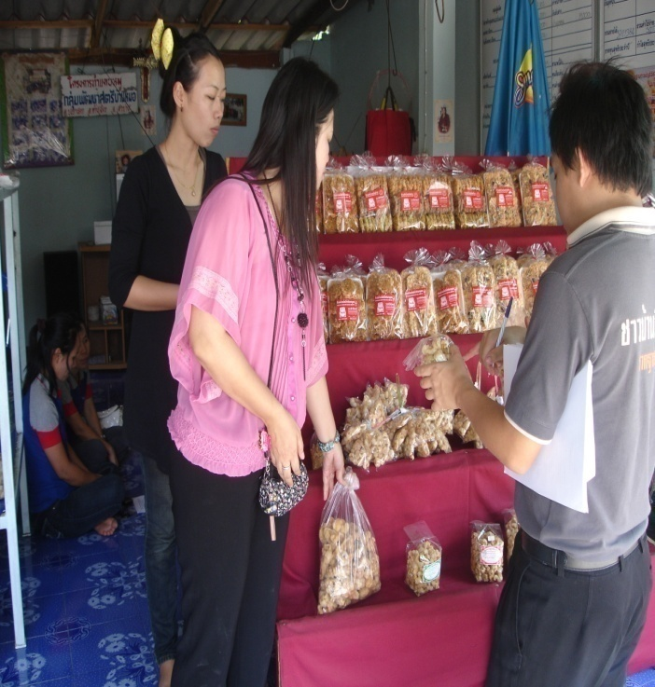
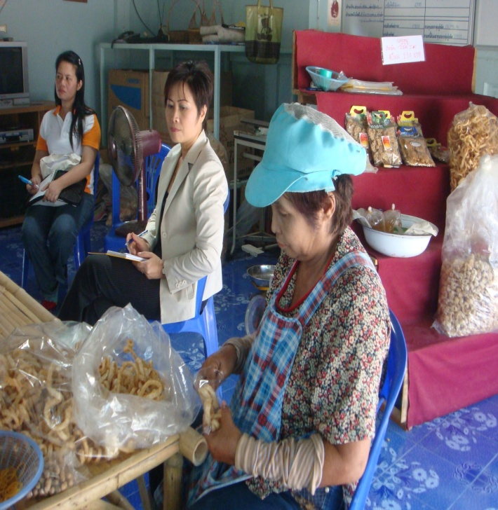
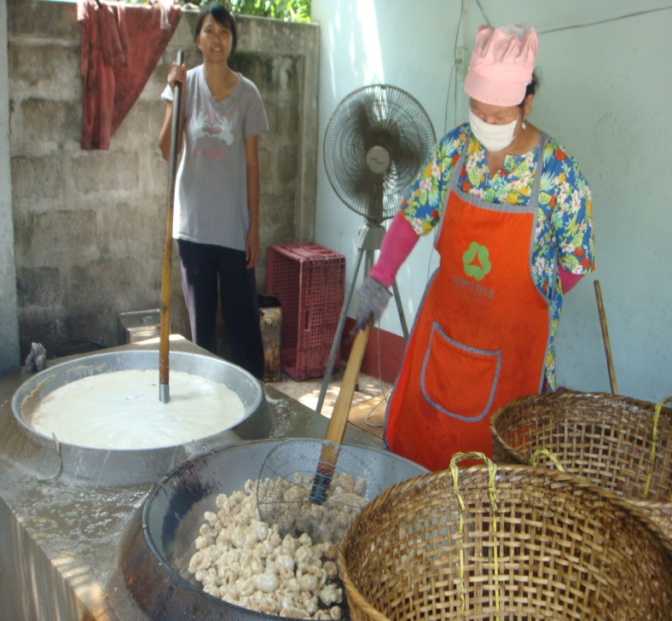
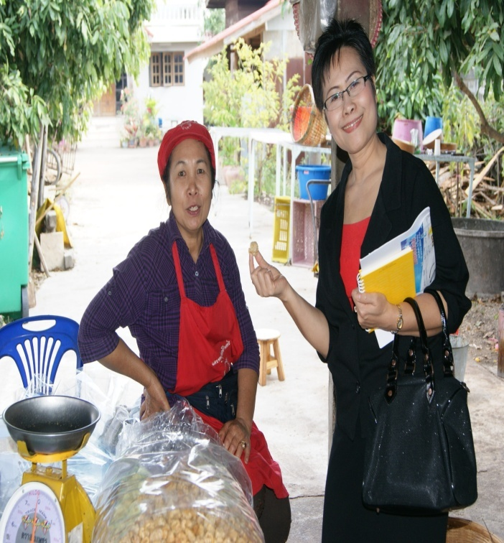
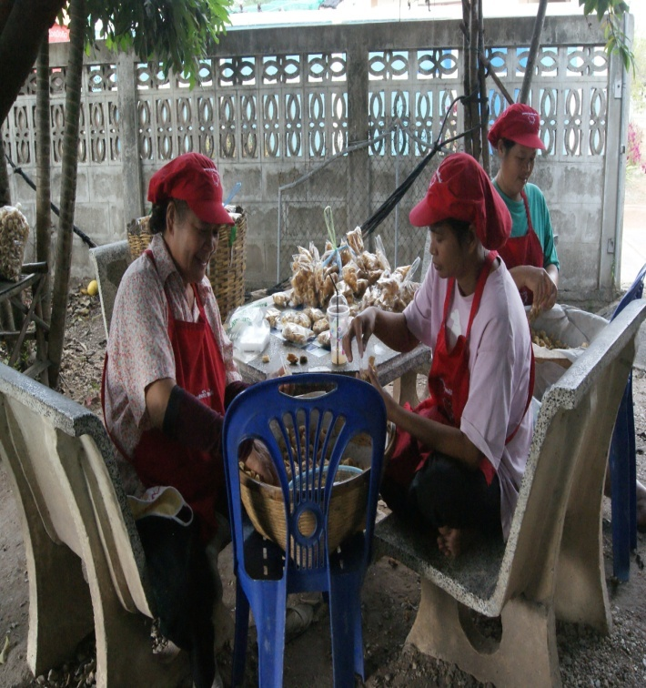
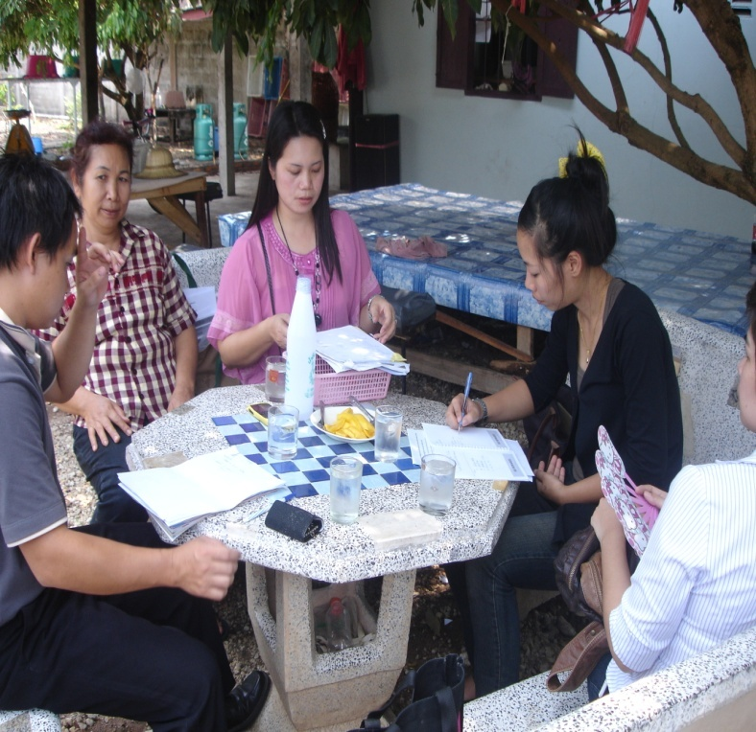
การวิจัยเชิงปฏิบัติการแบบมีส่วนร่วม กลุ่มวิสาหกิจ แคบหมูบ้านหม้อ

Slide 26
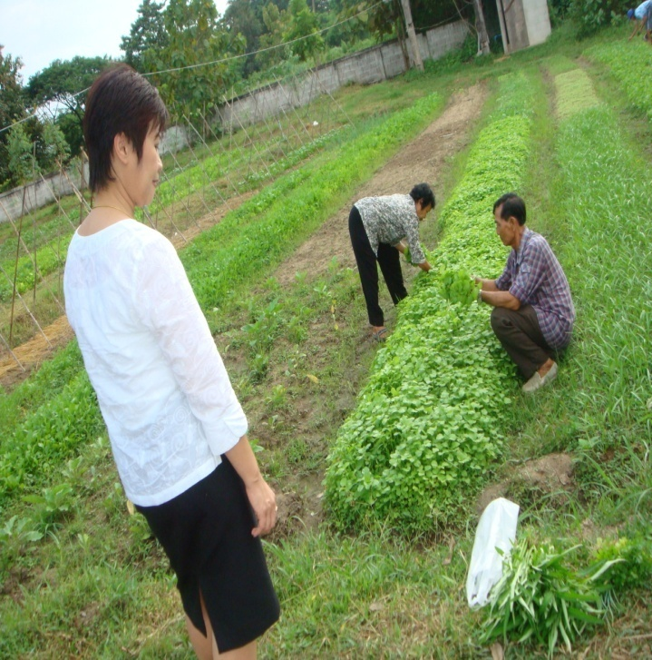
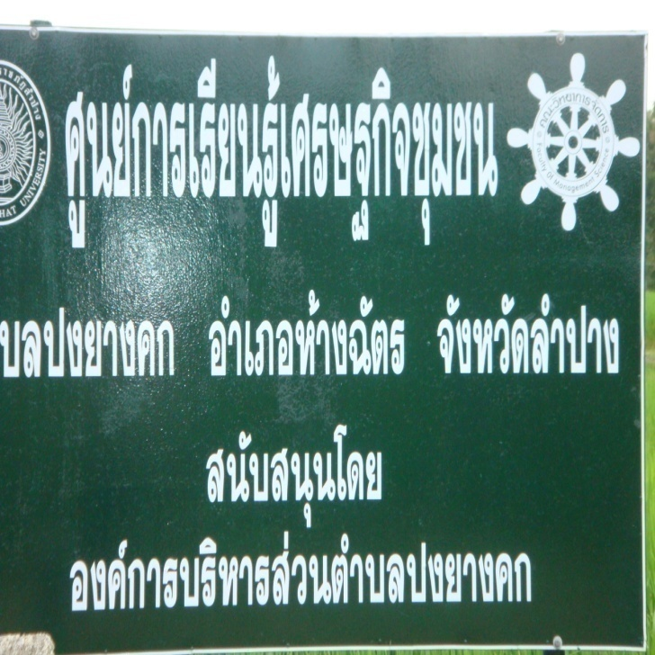
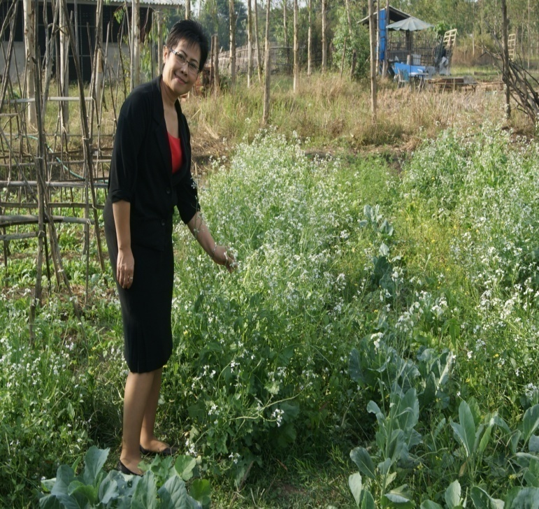
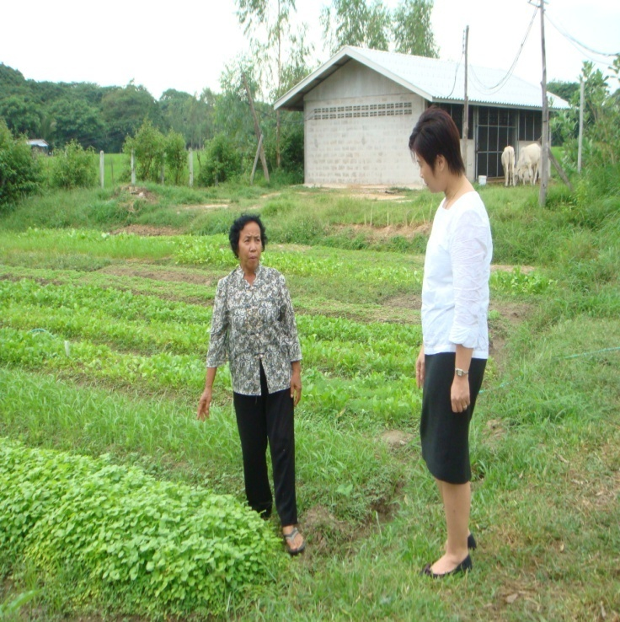
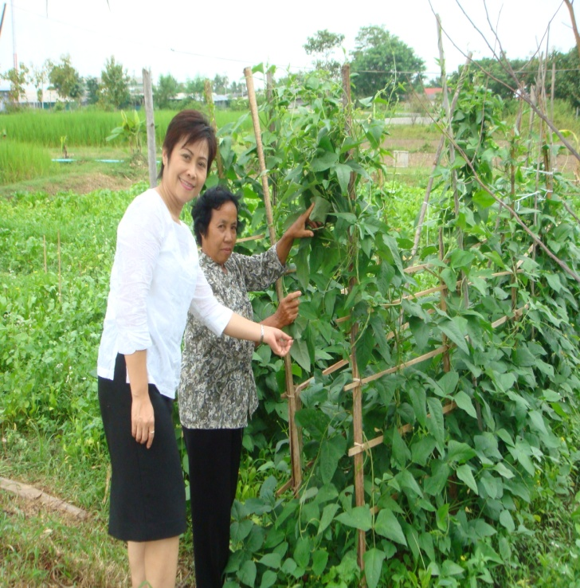
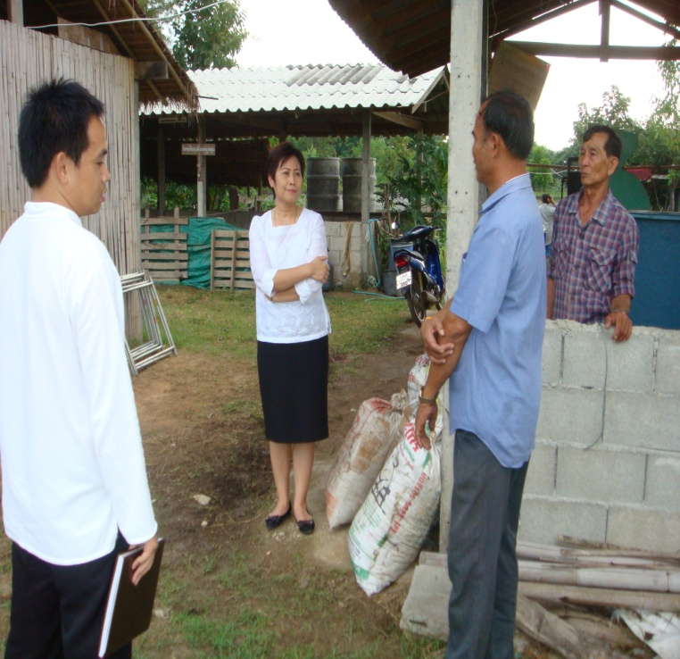
กลุ่มวิสาหกิจชุมชน: ผักปลอดสารพิษบ้านจำ อำเภอห้างฉัตร ลำปาง

Slide 27
ลักษณะของแผนงานวิจัยหรือชุดโครงการ
P6
P1
P2
P7
P5
P4
P3
P = โครงการวิจัย

Slide 28




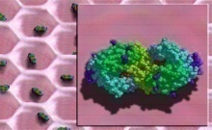


กลุ่มเรื่องวิจัยที่ควรมุ่งเน้น (พ.ศ.2555-2559)
  1. การประยุกต์ใช้เศรษฐกิจพอเพียง
  2. ความมั่นคงของรัฐและการเสริมสร้างธรรมาภิบาล
  3. การปฏิรูปการศึกษาและสร้างสรรค์การเรียนรู้
  4. การจัดการทรัพยากรน้ำ
  5. ภาวะโลกร้อนและพลังงานทางเลือก
  6. การเพิ่มมูลค่าสินค้าเกษตรเพื่อการส่งออกและลดการนำเข้า
  7. การส่งเสริมสุขภาพ การป้องกันโรค การรักษาและการฟื้นฟู
  สุขภาพ
  8. การบริหารจัดการสิ่งแวดล้อมและการพัฒนาคุณค่า ความหลากหลายทางชีวภาพ
  9. เทคโนโลยีใหม่และเทคโนโลยีที่สำคัญเพื่ออุตสาหกรรม
  10. การบริหารจัดการการท่องเที่ยว
  11. สังคมผู้สูงอายุ
  12. ระบบโลจิสติกส์
  13. การปฏิรูประบบวิจัยของประเทศ
28

Slide 29
ประเภทการวิจัย เป้าหมาย
ชุดโครงการวิจัยแห่งชาติ
แก้ปัญหา 4 ด้านหลัก
แก้ปัญหาตามสถานการณ์
การวิจัยประยุกต์
การวิจัยพื้นฐาน
สร้างทุนองค์ความรู้

Slide 30
การวิจัย 4 ด้านหลักเพื่อสนับสนุนการพัฒนาประเทศ
งานวิจัยเพื่อความเป็นเลิศทางวิชาการ
การวิจัย 4 ด้านหลัก
งานวิจัยเพื่อประโยชน์ทางเศรษฐกิจ
งานวิจัยเพื่อเสริมสร้างพลังชุมชน
งานวิจัยเชิงนโยบาย

Slide 31
ประโยชน์ของงานวิจัย
1. ประโยชน์เชิงวิชาการ: องค์ความรู้ใหม่, New Model, นวัตกรรมใหม่, ทฤษฎีฐานราก
2. การเสริมสร้างพลังชุมชน : How to, Process, Concept, กลไก ในการเสริมสร้างชุมชนเข้มแข็ง
3. งานวิจัยเชิงนโยบาย : วิจัยสถาบัน, นำองค์ความรู้ไปวางกลยุทธ์ระดับองค์กร, นำผลการวิจัยไปขับเคลื่อนนโยบายขององค์กร
4. ประโยชน์ทางเศรษฐกิจ : นำผลการวิจัยไปสร้างมูลค่าเพิ่มให้กับธุรกิจ, นำไปสร้างรายได้, ความสามารถในการลดต้นทุนกิจการ, กำไรของธุรกิจเพิ่มขึ้น

Slide 32
หลักการวิจัย - Principles
Utilization
Appropriate methodology

Slide 33
ประเด็นสำคัญของเนื้อหา บรรยาย
ลักษณะของการคิดเชิงวิจัย
(เพื่อแก้ปัญหา, เพื่อป้องกัน, เพื่อสร้างสรรค์นวัตกรรม และการพัฒนา)
การวิจัยที่สอดคล้องกับนโยบายการวิจัยของประเทศและตามบริบทของชุมชน
จรรยาบรรณการวิจัยและแนวการปฏิบัติให้สอดคล้องกับจรรยาบรรณ
ประโยชน์ของการวิจัยกับผู้ที่เกี่ยวข้อง คือ ผู้มีส่วนได้ส่วนเสีย และผู้นำไปใช้ประโยชน์

Slide 34
ผลการวิจัยต้องมีคุณภาพ
ผลน่าเชื่อถือ
    ข้อสรุป ตอบคำถามในการวิจัยได้
    ข้อสรุป ตอบวัตถุประสงค์ได้ถูกต้อง
    ข้อผิดพลาดมีน้อยสุด ผลวิจัยมีคุณภาพ
ขยายผลได้ (External Validity)
    เป็นจริงในขอบข่าย ภายใต้สถานการณ์จริง
    ข้อมูลเก็บได้จากตัวแทนที่ดี
กระบวนการค้นคว้าอย่างมีระบบระเบียบ และกฎเกณฑ์
ในการรวบรวมข้อมูล วิเคราะห์ แปลความหมายข้อมูลอย่างถูกต้องสมเหตุสมผลตามปัญหาที่ตั้งไว้

Slide 35
หลักการทำวิจัยที่ดี
วางแผนงานอย่างชัดเจนเป็นระบบ
ออกแบบการวิจัยอย่างน่าเชื่อถือ
ดำเนินการวิจัยอย่างถูกต้องและมีจรรยาบรรณ
มีประโยชน์ มีคุณค่า สร้างสรรค์ สร้างมูลค่า
(ได้ความรู้, สร้างองค์ความรู้ / มีแนวทางการพัฒนา /ชี้ทางปฏิบัติ - แก้ปัญหา สามารถให้ผู้บริหารตัดสินใจได้
มีวิธีการที่ถูกต้อง สมเหตุสมผล
(วางแผนและออกแบบการวิจัยดี / ข้อมูลดี เชื่อถือได้ / วิเคราะห์ แปลผล สรุปผลถูกต้อง)

Slide 36
สถานการณ์ปัจจุบัน
Knowledge-Based Society and Economy
สภาวะแวดล้อม
ภายนอก
สภาวะแวดล้อม
ภายใน
ต้องมีความสามารถ นำความรู้ มาสร้าง นวัตกรรม
เพื่อใช้เป็นพลังขับเคลื่อนการพัฒนาองค์กร สังคม
องค์กรที่เป็นเลิศตามมาตรฐานสังคม

Slide 37
จรรยาบรรณการวิจัย- Research ethics
จริยธรรม
หลักเกณฑ์
มารยาท
การแสดงพฤติกรรม
การแสดงมโนคติ

Slide 38
จรรยาบรรณการวิจัย- Research ethics
ประเด็นใด
ต่อใคร
บุคคลที่เกี่ยวข้อง
ระหว่างทำวิจัย
ตัวผู้วิจัย

Slide 39
Principles of ethics concern
1. ไม่มีการคัดลอกผลงานผู้อื่นมาเป็นของตน (Plagiarism)
2. การดำเนินการปราศจากความลำเอียง (Bias)
3. ไม่มีการล่วงละเมิดกฏเกณฑ์ (Violation)
4. ไม่มีการบิดเบือน (Distortion)

Slide 40
Principles of ethics concern
5. นักวิจัยต้องซื่อสัตย์และมีคุณธรรมในทางวิชาการและการจัดการ
6. นักวิจัยต้องตระหนักถึงพันธกรณี ในการทำวิจัย ตามข้อตกลงที่ทำไว้ กับหน่วยงานที่สนับสนุนการวิจัย และต่อหน่วยงานที่ตนสังกัด
7. นักวิจัยต้องมีพื้นฐานความรู้ในสาขาวิชาการที่ทำวิจัย
8. นักวิจัยต้องมีความรับผิดชอบต่อสิ่งที่ศึกษาวิจัย ไม่ว่าจะเป็นสิ่งที่มีชีวิต หรือไม่มีชีวิต
9. นักวิจัยต้องเคารพศักดิ์ศรี และสิทธิของมนุษย์ที่ใช้เป็นตัวอย่างในการวิจัย

Slide 41
ขอบคุณเครือข่ายวิจัยทุกท่าน

